Slide 1
Презентация на тему
«Библия и Евангелие»

Slide 2
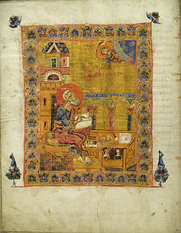
Библия-книга, рассказывающая о жизни до рождества христова и после него
Ветхий завет (описание жизни до Рождества Иисуса Христа новый завет (описание жизни и учения Иисуса Христа)
новый завет=Евангелие- «благая весть» Библия состоит из 77 книг

Slide 3
Завет- «Союз, договор»
Пророки-люди, имеющие дар, слышать, что им говорит господь бог
Христос- «помазанник божий»
Апостол- «посланник» притча-бытовые, житейские истории с нравственным уроком откровение-моменты, когда что-то очень важное становится очевидным для нас

Slide 4
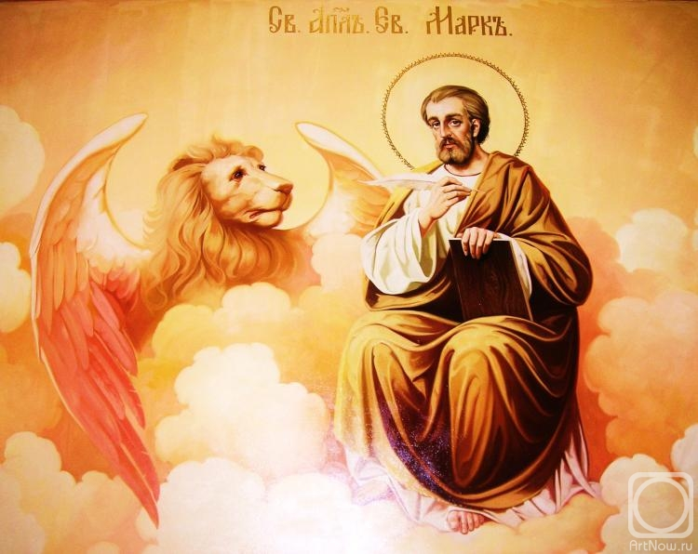
Евангелисты-авторы евангелие
В состав библии входят четыре евангелия Их авторы-апостолы
матфей, марк, лука, иоанн

Slide 5
Евангелист марк

Slide 6
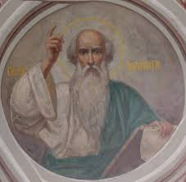
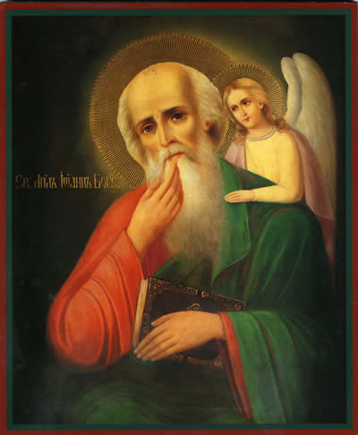
Евангелист-иоанн богослов

Slide 7
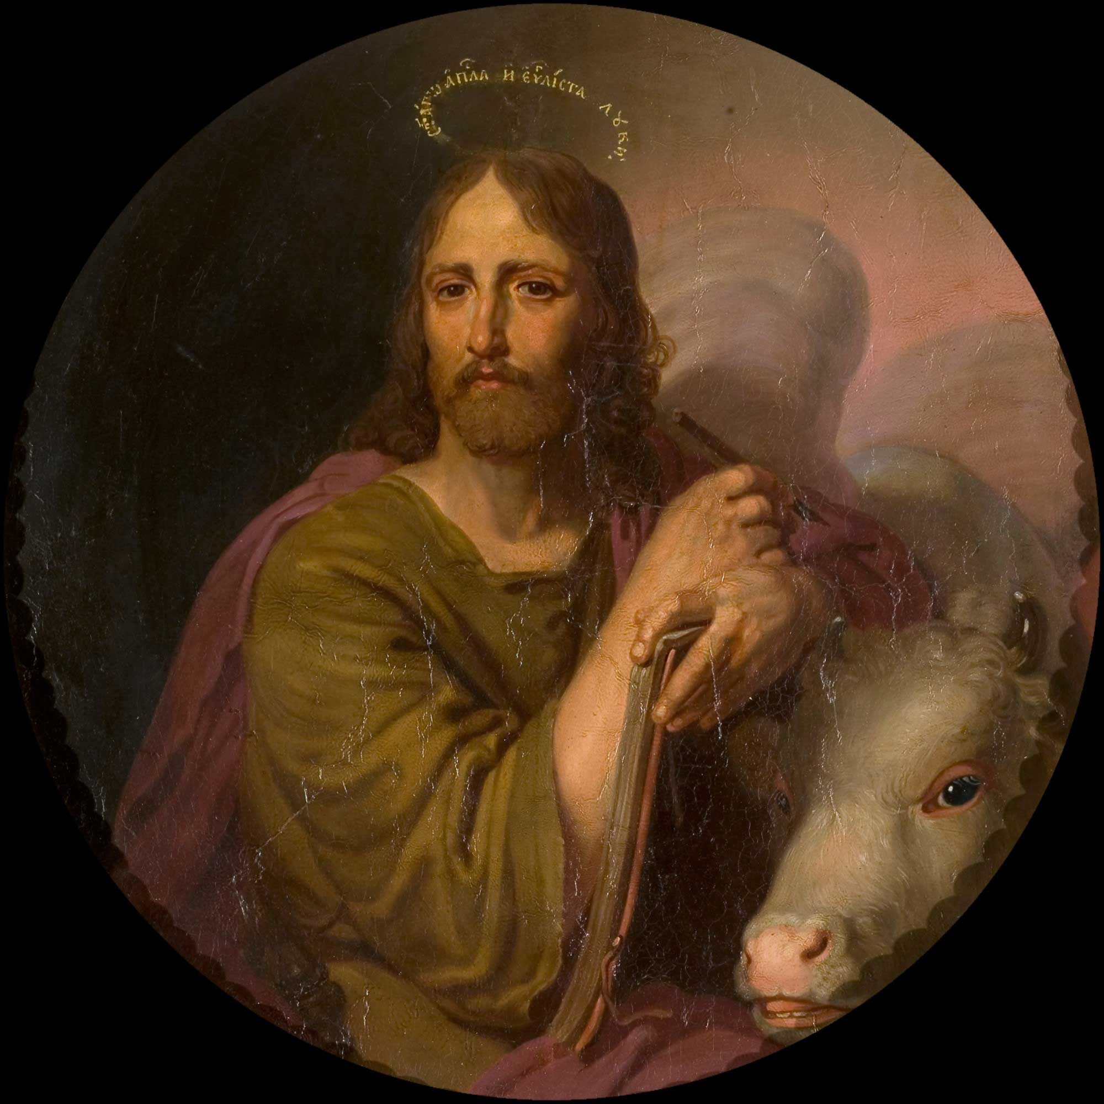
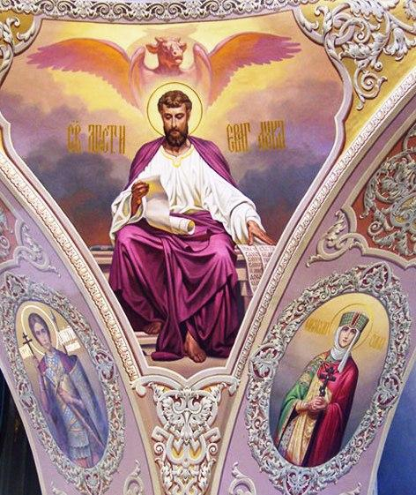
Евангелист-лука

Slide 8
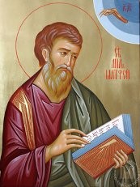
Евангелист-матфей

Slide 9
Украшение евангелие

Slide 10
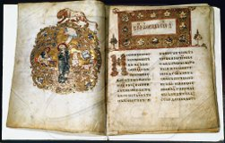
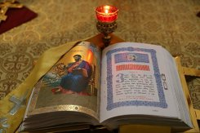
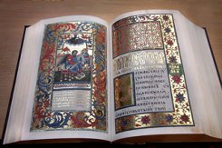
Евангелие - внутренние оформление

Slide 11
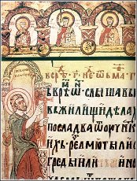
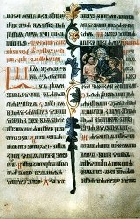
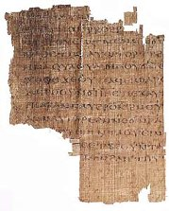
Священный текст

Slide 12
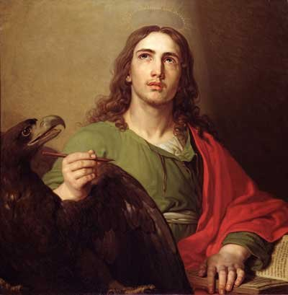
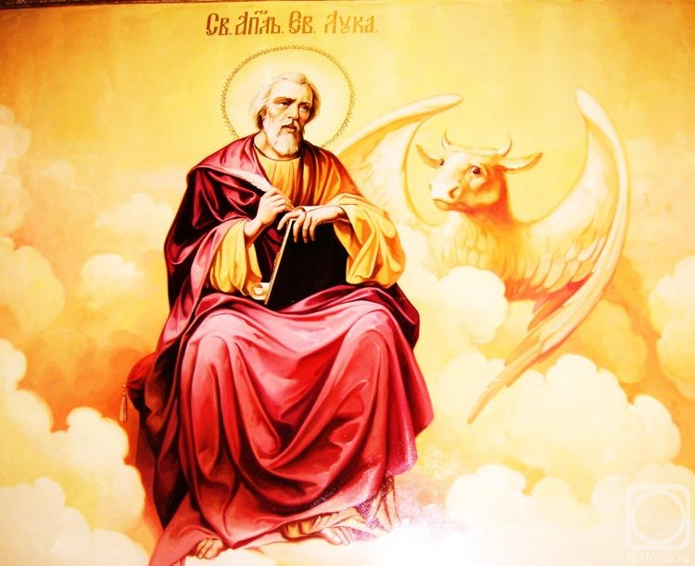
Определите имена евангелистов. Ответьте, кто из авторов евангелия отсутствует?

Slide 13
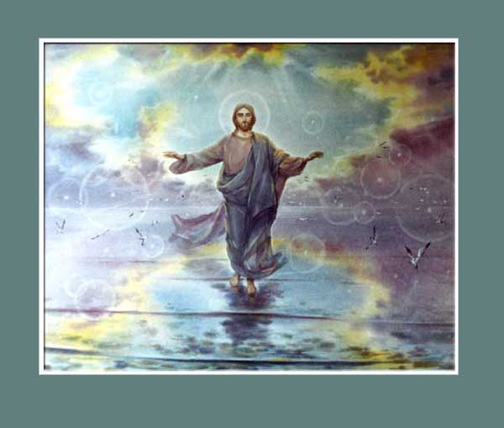
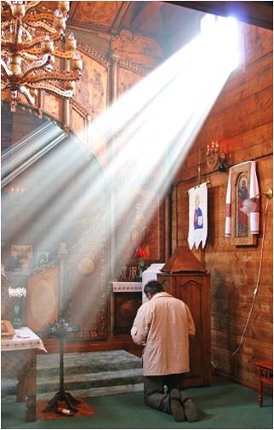
Дайте определения понятиям
Библия ? Христос ? Откровение ? Апостол?
Евангелие? Притча?
Пророки ?

Slide 14
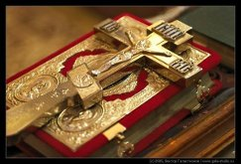
СПАСОБО ЗА ВНИМАНИЕ!!!! СПАСИ ВАС БОГ!

